Slide 1
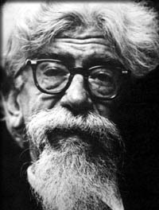
«Egli non solo governa il mondo con la maestà del suo potere e sapienza, ma reagisce intimamente agli eventi della storia. Egli non giudica le azioni degli uomini con impassibilità e distacco, il suo giudizio è pervaso dall’atteggiamento di colui al quale quelle azioni stanno intimamente e profondamente a cuore. Dio non se ne sta fuori del raggio della sofferenza e del dolore umano. Egli è personalmente coinvolto, perfino influenzato dalla condotta e dal destino dell'uomo», (A. Heschel).
«un Dio incapace di sofferenza è un essere incapace di partecipazione. Non lo sfiorano alcun dolore e ingiustizia. Senza affetti qual egli è, non può essere nemmeno toccato o scosso da nulla. Non è capace di piangere, perché non ha lacrime. Ma chi non può soffrire non può nemmeno amare, quindi è un essere senza amore», (J. Moltmann).

Slide 2
Dio è immutabile?
«Se Dio sotto ogni aspetto fosse impassibile, sarebbe anche incapace di amare», (J. Moltmann, Trinità e regno di Dio, 33).
Gc 1,17 “ogni buon regalo e ogni dono perfetto viene dall'alto e discende dal Padre della luce, nel quale non c'è variazione né ombra di cambiamento”.
Isaia 46,10-11: “Io annuncio la fine sin dal principio,
molto tempo prima dico le cose non ancora avvenute;
io dico: Il mio piano sussisterà, e metterò a effetto tutta la mia volontà; chiamo da oriente un uccello da preda,
da una terra lontana l'uomo che effettui il mio disegno.
Sì, io l'ho detto e lo farò avvenire; ne ho formato il disegno e l'eseguirò”.

Slide 3
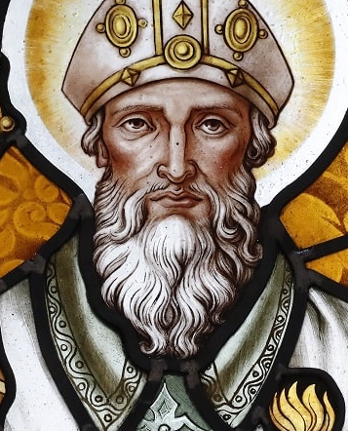
«Il Signore rispondeva a Mosè che gli chiedeva il proprio nome: Io sono Colui che sono. Questo dirai ai figli di Israele: Colui che è mi ha mandato a voi. Essere è nome indicante immutabilità. Tutto ciò che muta termina di essere quello che era e comincia ad essere quello che non era. L'essere è. Il vero essere, il genuino essere, il puro essere non ce l'ha se non chi non muta [...] Che significa: Io sono Colui che sono, se non: non posso mutare?», (Agostino, Sermo VII, 7).

Slide 4
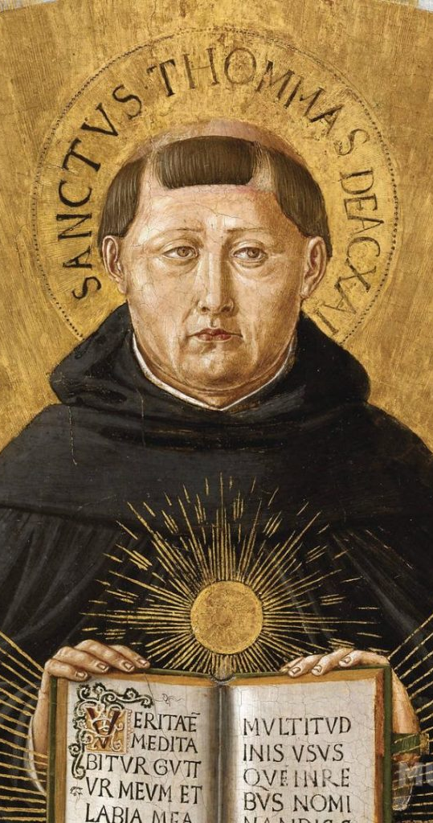
Per l’Aquinate in Dio non si trova nessuna passione o emozione, in quanto atto puro Egli è infinitamente impassibile e non vi è agente esterno che possa provocargli mutamento alcuno. Dio non patisce né tristezza né dolore (nel senso di una privazione che lo affetti emotivamente), così come non è affetto da rimpianto o pentimento (passione che suppone un cambiamento nella volontà divina). Tuttavia la Scrittura testimonia l’amore appassionato di Dio per gli uomini, un’affezione che possiamo affermare analogicamente in Dio senza trasporre in Lui «la dimensione di impressione subita [e] di alterazione passiva». Pur valorizzando la ricchezza del linguaggio biblico, un linguaggio “patetico” e appassionato, l’Angelico difende l’assoluta trascendenza del Dio unitrino evidenziando l’interpretazione metaforica di quelle perfezioni “sensibili” conosciute per via rivelationis. La Sacra Scrittura utilizza frequentemente tali metafore per dare corpo all’umana conoscenza di Dio.

Slide 5
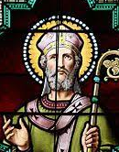
«Ma come puoi essere insieme misericordioso e impassibile? Se infatti sei impassibile, non compatisci; e se non compatisci non hai il cuore misero per compassione verso l’infelice, nel che consiste la misericordia. Ma se non sei misericordioso, donde viene agli infelici tanta consolazione? Come dunque sei e non sei misericordioso, Signore, se non perchè́ sei misericordioso secondo noi, e non sei misericordioso secondo te? Sei misericordioso secondo il nostro modo di sentire e non sei misericordioso secondo il tuo. Quando infatti tu volgi lo sguardo a noi, miseri, noi sentiamo l’effetto di un misericordioso, ma tu non sei affetto da un sentimento», (ANSELMO DI AOSTA, Proslogion, c.VIII).
«Sei dunque misericordioso, perchè salvi i miseri e perdoni a chi pecca contro di te, e tuttavia non sei misericordioso perchè non sei affetto da nessun patimento per la miseria»

Slide 6
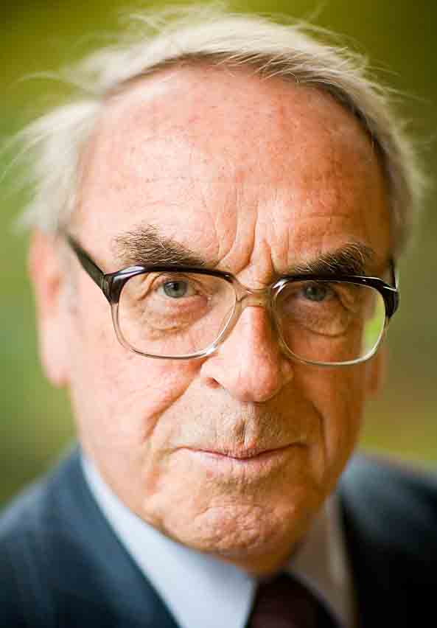
J. Moltmann
«Ogni teologia che pretenda di essere cristiana dovrà fare i conti con il grido di Gesù lanciato dalla croce», (J. Moltmann, Il Dio Crocifisso, Queriniana, Brescia, 1973, 241).
«Gesù è morto con tutti i sintomi dello spavento più atroce. Come spiegare questo fatto?». Egli non morì come Socrate della morte serena del saggio e neanche come i martiri zeloti che morivano nella certezza di essere giusti agli occhi di Dio e nemmeno con la tranquillità data dalla fede con cui morivano i martiri cristiani, come mai? Perché questa estrema angoscia? Perché questa morte «con forte grido e lacrime»? La causa dell'estrema angoscia patita da Gesù va ricercata, per Moltmann, nel rapporto personale di Gesù col Padre su cui egli aveva impostato la sua intera vita.

Slide 7
«con tale abbandono, sono allora fondamentalmente in gioco anche la divinità del suo Dio e la paternità del Padre suo, che Gesù aveva reso accessibili agli uomini. Se così stanno le cose, sulla croce non è in agonia soltanto Gesù, ma anche colui per il quale egli visse e predicò, cioè suo Padre», (J. Moltmann)
«il Padre abbandona il Figlio «per noi», cioè lo abbandona per diventare il Dio e Padre degli abbandonati.» ... è proprio nel momento del supremo abbandono dunque che maggiormente splende la luce della Trinità perché è proprio lì sulla croce che Dio si manifesta come amore, e come amore trinitario, infatti qual è il culmine dell'amore se non il consegnarsi all'altro, il donare la propria vita per amore dell'altro? E proprio «in questo avvenimento di donazione «per noi» sta l'unità dell'autodistinzione trinitaria di Dio» in quanto è nell'avvenimento della croce che «il Padre consegna il proprio Figlio alla morte assoluta; il Figlio consegna se stesso per noi; il sacrificio comune del Padre e Figlio avviene per mezzo dello Spirito Santo che congiunge e unisce il Figlio abbandonato con il Padre», (J. Moltmann)

Slide 8
«in questo sacrificio agiscono e patiscono entrambi, e la croce congiunge il Figlio e il Padre nella piena comunione di quel volere che si chiama amore [...] . Da questo avvenimento, che si verifica tra il Padre e il Figlio, scaturisce la donazione stessa, lo Spirito che accoglie coloro che sono abbandonati, che giustifica gli empi e vivifica i morti», (J. Moltmann).

Slide 9
Trinità e kenosi
Il Padre e la creazione
Di fronte alla creazione Moltmann si pone le seguenti domande: «Per Dio la creazione è necessaria o soltanto accidentale? Deriva dalla sostanza o dalla volontà divina?
È eterna o temporale?», (J. Moltmann).
«l'amore creatore di Dio è fondato sul suo amore che si umilia, si abbassa. È appunto l'inizio di quell'autoalienazione di Dio che Fil. 2 considera come il mistero divino del Messia. Già per creare il cielo e la terra Dio si è estrinsecato dalla sua onnipotenza ed ha assunto, da Creatore, l'immagine di servo», (J. Moltmann).

Slide 10
L’incarnazione del Figlio
«Dio non è mai tanto «grande» quanto lo è nella sua umiliazione, mai tanto glorioso quanto lo è nella sua impotenza, mai tanto «divino» quanto lo è nella sua incarnazione», (J. Moltmann).
Lo Spirito trasformante
L'esperienza dello Spirito, infatti, ci permette di percepire una nuova presenza di Dio perché in essa «Dio non si pone più, rispetto alla sua creazione, soltanto come Creatore, non assume più, in quanto Incarnato, soltanto la figura di Rappresentante di noi uomini. Dio, nello Spirito, abita negli stessi uomini. L'esperienza dello Spirito è dunque l'esperienza della schekinah, dell'abitazione di Dio», (J. Moltmann).

Slide 11
«La Trinità economica non rivela soltanto la Trinità immanente ma si ripercuote pure su di essa», (J. Moltmann).
«non si equipara il rapporto che Dio ha con il mondo con il rapporto che egli ha con se stesso ma si afferma che il primo incide su quest’ultimo, anche se primariamente da questo determinato», (J. Moltmann).

Slide 13
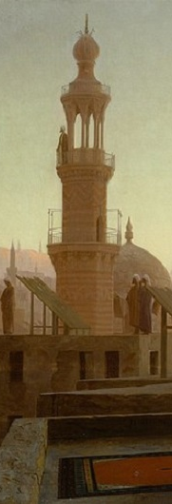
Corano, Sura 2:
136. «Crediamo in Allah e in quello che è stato fatto scendere su di noi e in quello che è stato fatto scendere su Abramo, Ismaele, Isacco, Giacobbe e sulle Tribù, e in quello che è stato dato a Mosè e a Gesù e in tutto quello che è stato dato ai Profeti da parte del loro Signore, non facciamo differenza alcuna tra di loro e a Lui siamo sottomessi».
137. Se crederanno nelle stesse cose in cui voi avete creduto, saranno sulla retta via; se invece volgeranno le spalle, saranno nell’eresia. Ma Allah ti basterà contro di loro. Egli è Colui Che tutto ascolta e conosce.

Slide 14
«O gente del Libro (ahl al-kitāb), non siate eccessivi (lā taghlū) nella vostra religione e non dite di Dio se non la verità (haqq): ché il messia (masīh) Gesù (‘Isā) Figlio di Maria è un messaggero (rasūl) di Dio, una sua parola (kalima) che Egli ha posto (alqāhā) dentro Maria, uno Spirito (rūh) proveniente da Lui. Credete in Dio e nei suoi messaggeri e non dite “tre” (thalatha). Smettetela! È meglio per voi, poiché Dio è Uno (ahad) – sia lode a Lui! – e non ha Figli», (Q. 4,171).

Slide 15
Versetti chiaramente anti-trinitari
«non dite “tre” (lā taqūlū thalātha). Smettetela! [...] poiché Dio è uno» (4,171).
«sono miscredenti quelli che dicono: “Dio è il terzo di tre”» (thālith thalatha), (5,73).

Slide 16
Nella sua confutazione del triteismo, alcuni anni prima della nascita dell’islam, Pietro di Callicano utilizza una terminologia molto simile a quella utilizzata successivamente nel Corano. Citando il triteista Giovanni Filopono, Pietro afferma che non si può parlare di tre dei o tre divinità particolari o tre sostanze.
«Confessiamo che la santa e consustanziale Trinità è un unico Dio e che la sua sostanza e natura è una sola; non diciamo tre nature o tre sostanze, nemmeno tre nature proprie o tre sostanze proprie, perché non è stato detto da nessuno dei dottori della Chiesa», (Oratio theologica, Teodosio di Alessandria, 560).
«Per quanto riguarda coloro che pensassero di cambiare o trasgredire la confessione di fede proposta o osassero pensare o dire tre dei o tre certi dei [...] introducendo così il politeismo del paganesimo, noi distoglieremo il nostro volto da costoro [...] e li scomunichiamo e li giudichiamo al di fuori da ogni comunione con gli Ortodossi, (Syndocticon).

Slide 17
Ritornando al testo coranico, e prendendo per buona la tradizione
che colloca la rivelazione dei versetti esaminati nell’ambito nella disputa di Najrān, le espressioni: «smettetela di dire tre» (Q. 4,171) e «Dio non è il terzo di Tre» (Q. 5,73) potranno perciò essere intese come una risposta sollecitata dalle affermazioni triteiste dei cristiani najiriti.
La disputa che troviamo nel Corano non rende perciò ragione del confronto tra la dottrina trinitaria delle chiese calcedonesi e il monoteismo coranico, ma tra il triteismo monofisita e il corretto anti-triteismo coranico. L’assenza del termine ath-thālūth (Trinità) nel Corano indirizza la polemica muhammadiana nella direzione di una chiara presa di posizione contro il triteismo professato dai najiriti, incompatibile con l’assoluto monoteismo predicato dal Corano.

Slide 18
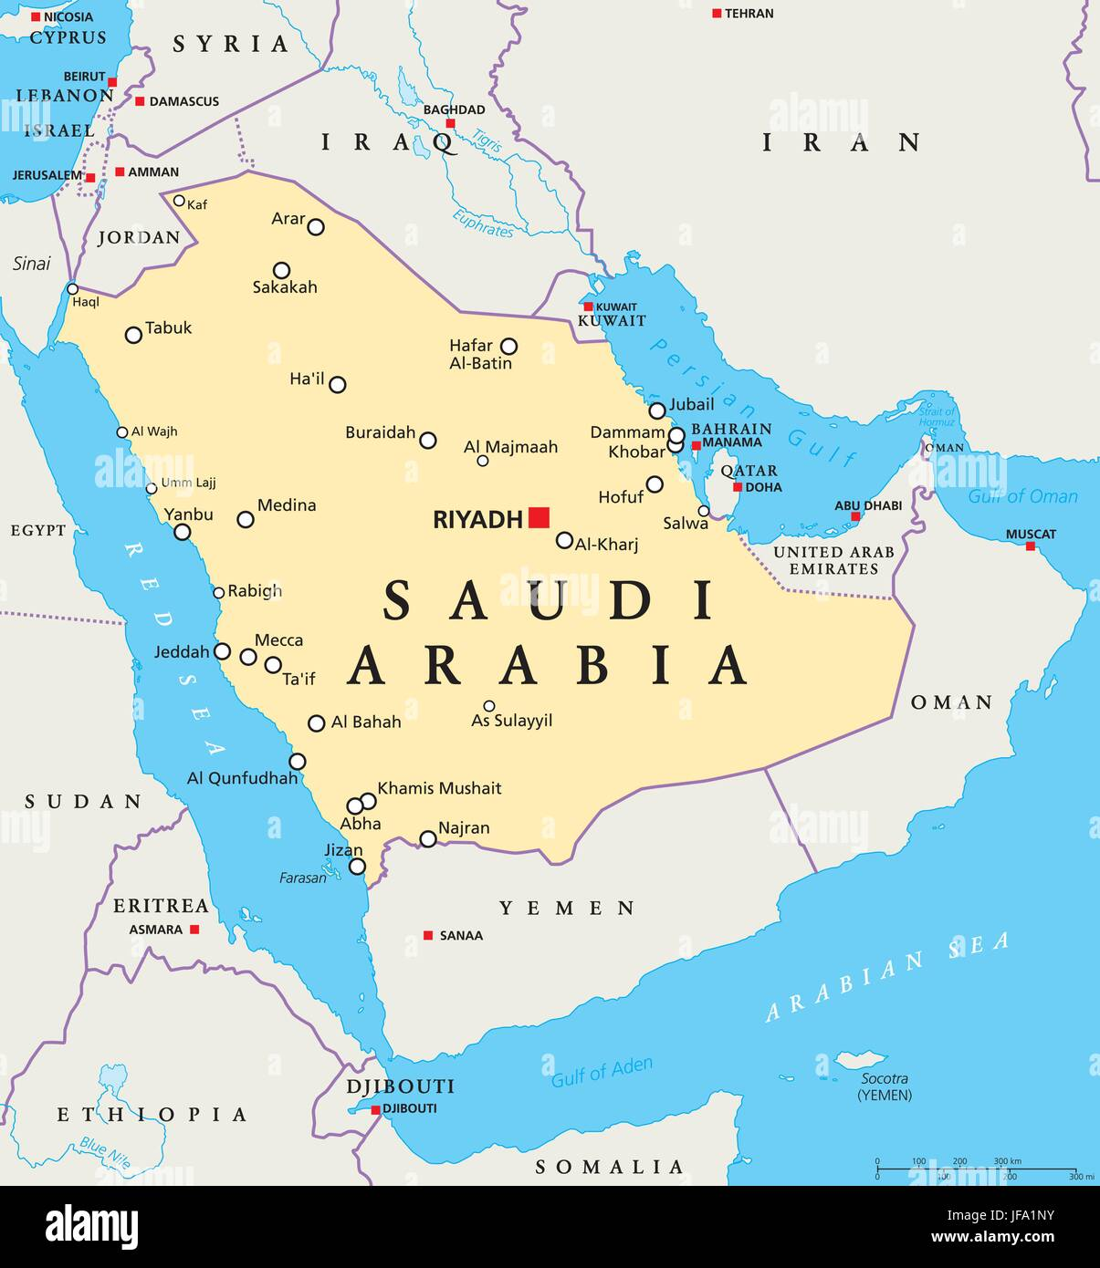

Slide 19
Quando il Profeta (S) scrisse delle lettere ai capi e governanti di differenti paesi, ne indirizzò una anche all’Arcivescovo di Najran nella quale invitava la popolazione di Najran ad accettare l’Islam. I cristiani decisero allora di inviare una delegazione a Medina per parlare con il Profeta (S) e condurre ricerche sull’Islam.
La delegazione era composta da un gruppo di più di dieci persone della popolazione di Najran guidati da tre uomini chiamati ‘Aqib, Sayyed e Abu Harisa. La delegazione parlò con il Profeta (S) nel Masjid al-Nabi (la Moschea del Profeta) a Medina. Dopo che essi insistettero sulla veridicità della credenza nella Trinità, entrambe le parti decisero di porre fine alla controversia mediante la Mubahila; decisero pertanto di prepararsi per fare la Mubahila il giorno seguente in un deserto fuori Medina.

Slide 20
Allora Abu Harisa si recò di fronte al Profeta (S) e disse: “O Abul Qasim! Lasciamo da parte la Mubahila, perché siamo disponibili a trovare un’altra soluzione.” Allora il Profeta (S) stipulò con loro un accordo di pace a condizione che pagassero la Jiziyah (imposta annuale che pagano i seguaci delle altre religioni di origine celeste per ricevere la protezione del governo islamico)

